Slide 1


Modèles formels pour les essaims de robots volumiques
Robin Pelle
Encadrants :
    X. Urbain (lri)
    T. Balabonski (lri)
    S. Tixeuil (lip6)

Slide 2
Mon parcours :
Licence informatique U-PSud :
    Découverte de l'algorithmique.
M1 informatique U-PSud:
    Approfondissement des notions d'algorithmiques
    Vers l'algorithme distribuées.
    Choix des cours :
      Algorithmique avancée.
      Algorithmique répartie.
    Stage (optionnel) sur un modèle d'algorithme distribué, LRI.
    → sûreté

Slide 3
Mon parcours :
M2 Fondement de l'Informatique et de l'Ingénierie Logicielle U-PSud :
    Suivit des cours :
      Algorithmique distribuée.
      Protocoles de la nature.
      Vérification et Preuves interactives de programmes.
    Projet tutoré :
      Modélisation dans Coq.
      Encadrant : C. Paulin-Mohring

Slide 4
Vérification d'algorithmes distribués : preuve automatique.
Encadrants :
      T. Balabonski.
      X. Urbain.
But :
      Modélisation CiME, modèle de Y. Métivier et M. Mosbah.
      Réécriture associative-commutative
      Automatisation via CiME.

Slide 5
Règle LC0 :

Slide 6
Règle LC0 :

Slide 7
Règle LC1 :

Slide 8
Règle LC1 :

Slide 9
Vérification d'algorithmes distribués : assistant à la preuve.
Encadrants :
    X. Urbain
    T. Balabonski
    S. Tixeuil
Très peu d'algorithmes distribués prouvés
    Même certains faux (SSS 2014) .

Slide 10
Vérification d'algorithmes distribués : assistant à la preuve.
Robots mobiles.
Modèle de Yamashita et Suzuki récent, mais récompensé :
        Distributed anonymous mobile robots: Formation of geometric patterns : Yamashita and Suzuki (1999).
        2016 SIROCCO Prize for Innovation in distributed computing

Slide 11
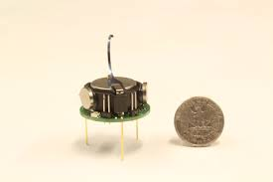
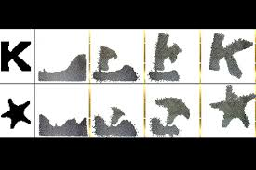
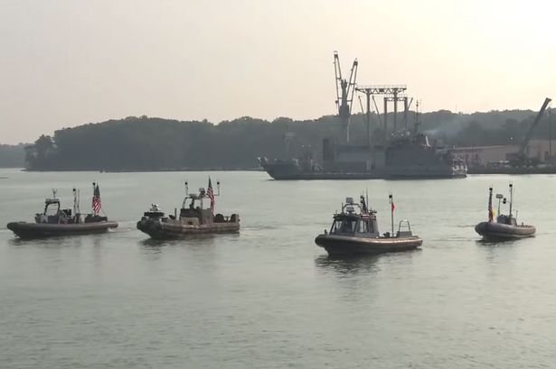
Vérification d'algorithmes distribués : assistant à la preuve.
Exemples :
    Sauvetage
    Surveillance
    Encerclement

Slide 12
Vérification d'algorithmes distribués : assistant à la preuve.
Nuances du modèle :
    Espaces.
    Capacités des robots.
    Exécution.
Plusieurs compétences requises.
    → problème pluridisciplinaire.

Slide 13
Vérification d'algorithmes distribués : assistant à la preuve.
Pactole :
    Prototype en Coq.
    Modéliser et vérifier.
Modélisation dans Coq :
    Espace discret.
    Modèle asynchrone
Preuves :
    Impossibilité.
    Équivalence.

Slide 14
Vers plus de réalisme :
Pactole très théorique
    Déplacement instantané.
    Robots ponctuels.
Représenter toute la littérature sur le sujet.
    Faire attention à l’absence de collision.
    Déplacements potentiellement complexes.

Slide 15
Vers plus de réalisme :
Modèles formels pour les essaims de robots volumiques
Compétences personnelles sur le sujet :
    Algorithme distribué
    Coq
    Maîtrise de « pactole »

